Slide 1

GEOGRAFIYA
7-
sinf
Mavzu:
O‘zbekistonning suv boyliklaridan foydalanish va ularni muhofaza qilish. O‘zbekiston tuproqlari, o‘simlik va hayvonot dunyosi
O‘qituvchi: Yunusobod tumani 302-maktab geografiya fani o‘qituvchisi
Tursunpo‘latov Farhodjon

Slide 2
Suv boyliklari
Suv boyliklari qishloq xo‘jaligi, aholi hamda sanoatni suv bilan ta’minlash, elektr energiyasi olish, baliq ovlash va dam olish maqsadlarida foydalaniladigan yerusti va yerosti suvlaridan iborat.
Suv boyliklari orasida daryolarning ahamiyati katta. Hozirgi vaqtda O‘zbekistonda daryo suvlari bilan 4,2 mln gektar yer sug‘orilmoqda.
O‘zbekiston daryolari sanoat va maishiy xo‘jalikning suvga bo‘lgan talabini qondirishda ham muhim ahamiyatga ega.
O‘zbekistonda yiliga o‘rtacha 57,781 kub km suvdan foydalanilmoqda. Shundan yerosti suvlari 0,5 kub km ni tashkil qiladi.

Slide 3
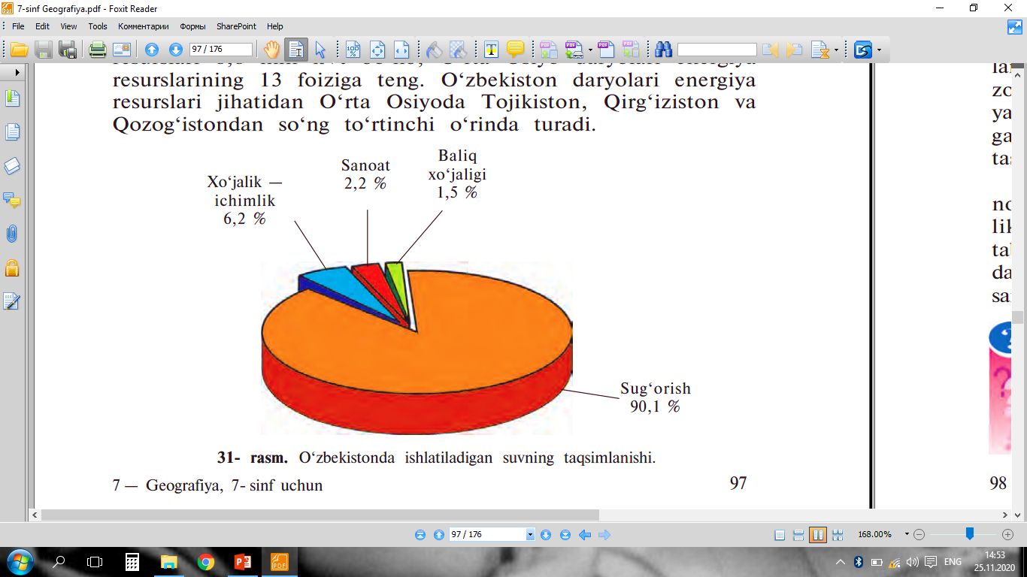
Suv boyliklari
O‘zbekistonda ishlatiladigan suvning taqsimlanishi.

Slide 4
Suv boyliklari
Respublikamiz hududidagi daryolarning potensial energiya resurslari 8,8 mln kVt bo‘lib, O‘rta Osiyo daryolari energiya resurslarining 13 % iga teng.
O‘zbekiston daryolari energiya resurslari jihatidan O‘rta Osiyoda Tojikiston, Qirg‘iziston va Qozog‘istondan so‘ng 4-o‘rinda turadi.
Respublikamizda gidroenergiya resurslaridan foydalanish maqsadida Chirchiq daryosida — Chorvoq, Xo‘jakent, G‘azalkent, Sirdaryoda — Uchqo‘rg‘on, Farhod, Qoradaryoda — Andijon GESlari qurilgan.
O‘zbekiston daryolaridan baliq ovlashda ham foydalaniladi.

Slide 5
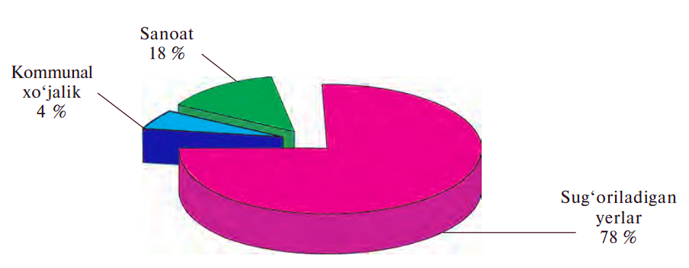
Suv boyliklari
O‘zbekistonda suvni ifloslovchi asosiy tarmoqlar.

Slide 6
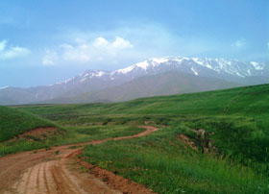
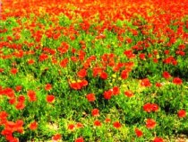
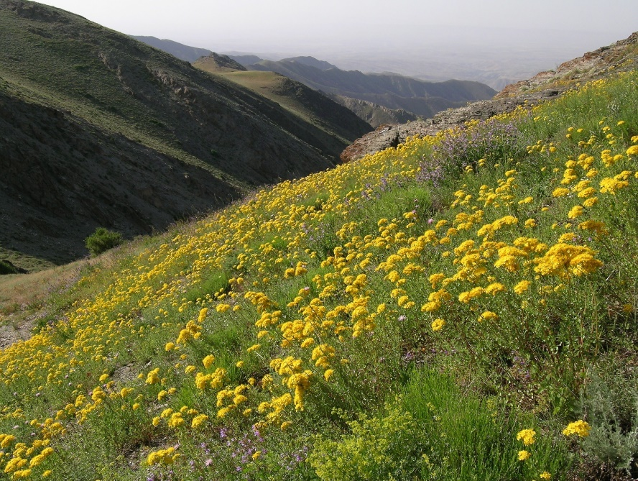
O‘zbekiston tuproqlari
O‘zbekistonning tuproq qoplami, o‘simlik va hayvonot dunyosi juda xilma-xil bo‘lib, ular tabiatning boshqa elementlariga, xususan, relyefi va iqlimiga bog‘liq holda joylashgan.
K. Z. Zokirov tavsiya etgan to‘rtta: cho‘l, adir, tog‘ va yaylov mintaqalarining har biri o‘ziga xos iqlim, tuproq qoplami, o‘simlik va hayvonot dunyosiga ega.

Slide 7
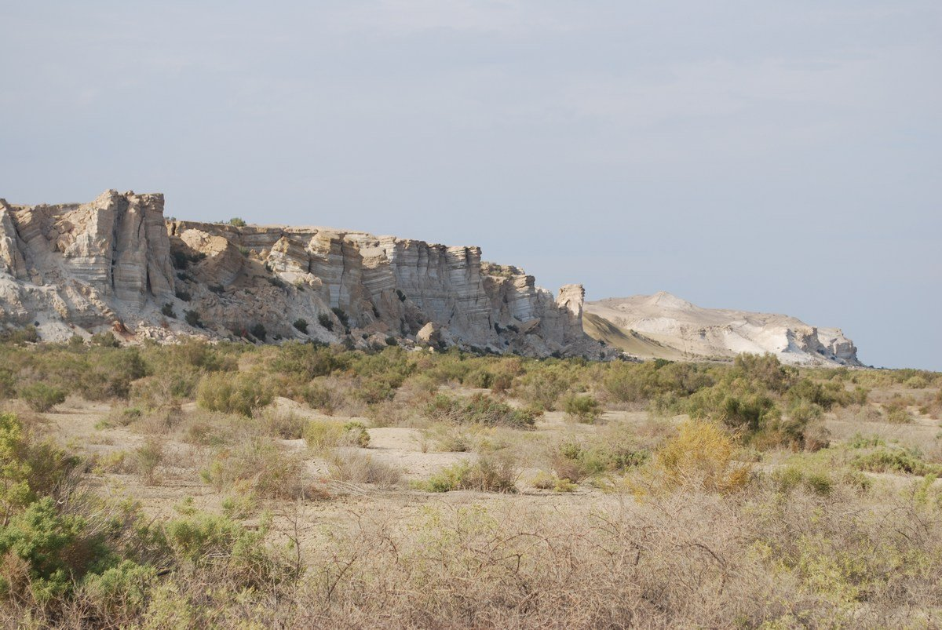
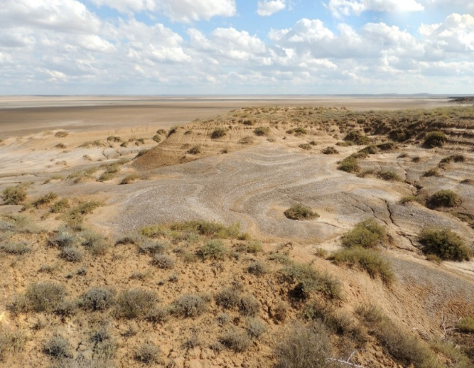
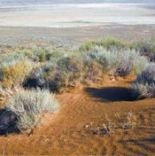
Cho‘l mintaqasi tuproqlari
O‘zbekiston hududining 70 %ini ishg‘ol qiladi. Cho‘l tuproqlari xilma-xil bo‘lib, unda sur-qo‘ng‘ir, qumli cho‘l, o‘tloq-botqoq, taqir va bo‘z tuproqlar uchraydi.
Ustyurt platosi, Qizilqumdagi past tog‘lar va Nurota tog‘ etaklaridagi toshloq cho‘llarda sur-qo‘ng‘ir tuproqlar tarqalgan. Bunday tuproqlarda chirindi juda kam (0,3 - 1 %) bo‘ladi.
Qizilqum, Markaziy Farg‘ona va Mirzacho‘ldagi qumli tekisliklarda qumli cho‘l tuproqlari tarqalgan bo‘lib, chirindi miqdori 0,3 - 0,6 %ni tashkil etadi.

Slide 8
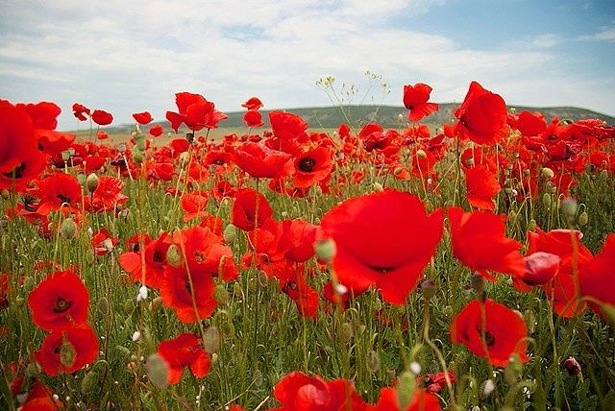
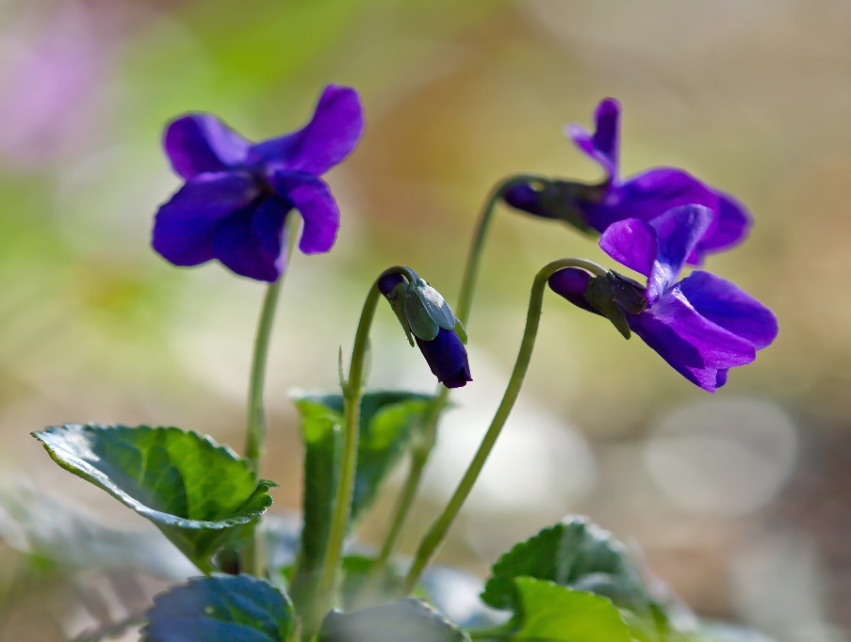
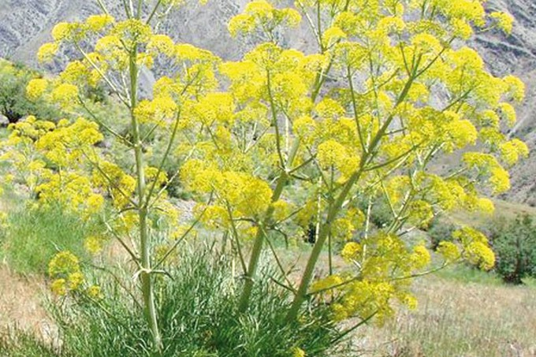
Cho‘l mintaqasi o‘simliklari
Cho‘l mintaqasining yozi quruq, jazirama issiq, yog‘inga nisbatan potensial bug‘lanish ko‘p bo‘lganligi tufayli, o‘simliklar shu sharoitga moslashgan.
Cho‘lda bahorda arpag‘on, lola, lolaqizg‘aldoq, qorabosh, boychechak, binafsha, chuchmoma, tariqbosh, chig‘ir, isfarak, iloq, kovrak kabilar o‘sadi. Bu o‘tlar yozda sarg‘ayib, qurib qoladi, qurg‘oqchilikka chidamli o‘simliklar esa o‘saveradi. Ularning eng muhimlari qumli yerlarda o‘suvchi saksovul, selin, juzg‘un, qora qandim, cherkez, quyonsuyak va iloq.

Slide 9
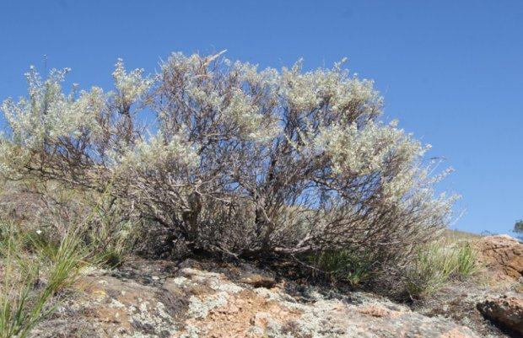
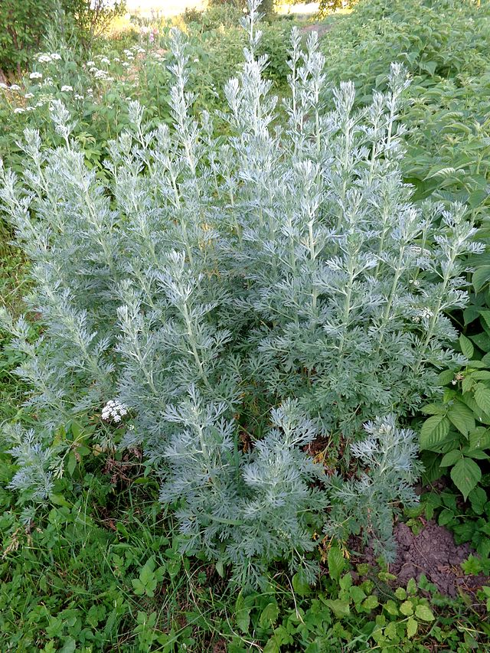
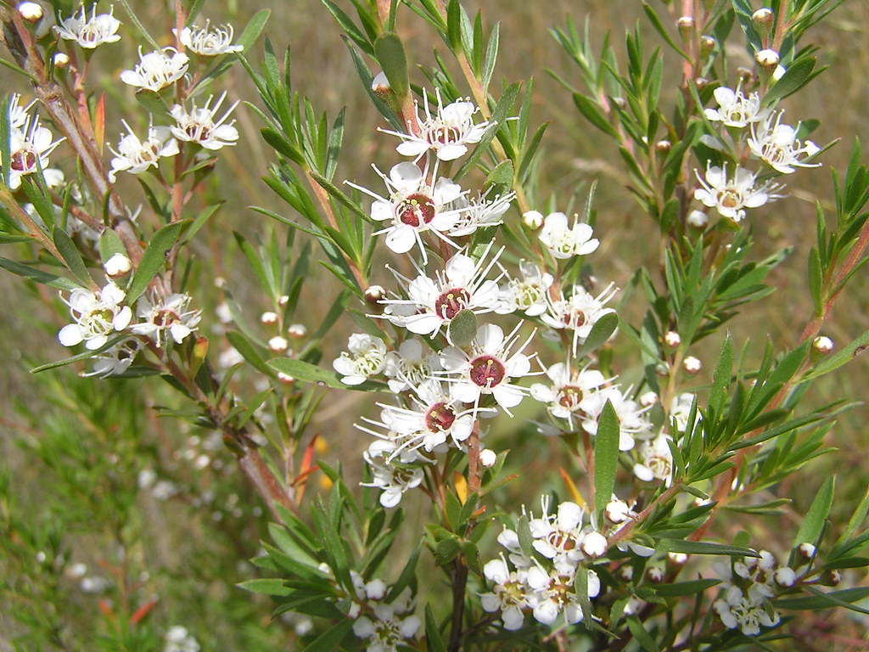
Cho‘l mintaqasi o‘simliklari
O‘zbekistonning sho‘rxok joylarida yulg‘un, sho‘ra, sho‘r ajriq, shuvoq, sarisazan, baliqko‘z o‘ssa, toshloqli yerlarida siyrak holda burgan, qora bayalich, isiriq o‘sadi.
O‘zbekiston cho‘l mintaqasining daryo vodiylarida (Amudaryo, Sirdaryo, Zarafshon, Chirchiq va b.) to‘qayzorlar joylashib, qizilmiya, yantoq, qamish, qo‘g‘a, kendir, turang‘il, tol, jiyda, yulg‘un, chakanda (oblepixa) kabi o‘simliklar o‘sadi.

Slide 10
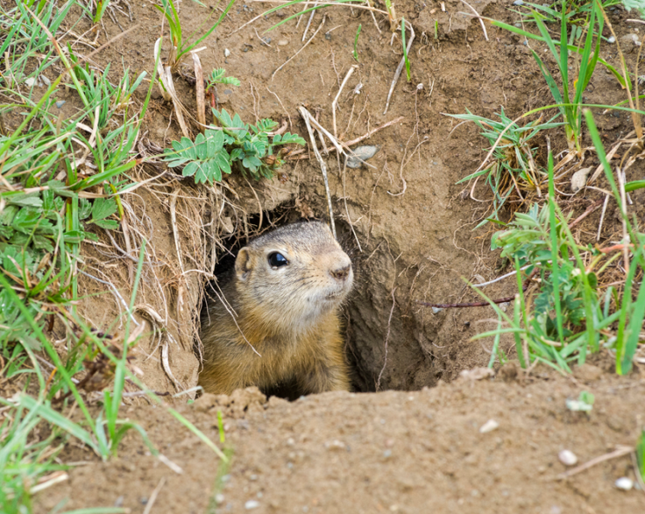
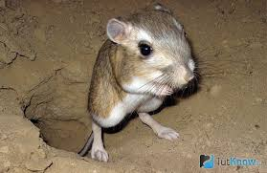
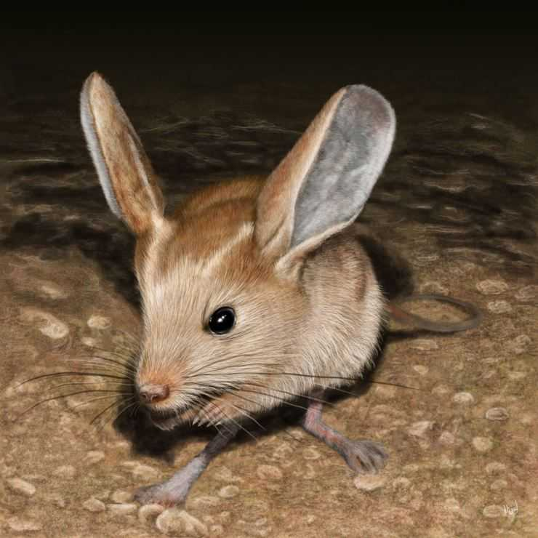
Cho‘l mintaqasi hayvonlari
Cho‘l hayvonlari mahalliy sharoitga moslashgan bo‘lib, aksariyatining rangi qum rangidadir. Cho‘llardagi ba’zi hayvonlar (yumronqoziq, qo‘shoyoq, ko‘rsichqon) jazirama issiq va quruq yozga moslashgan.
Yozda kunduzi qumlar +75 + 80°C qizib ketganligi tufayli, ba’zi hasharotlar, kaltakesak, ilon va boshqalar salqin joylarda yoki inlarida bekinib, kech kirishi bilan faollashadi.

Slide 11
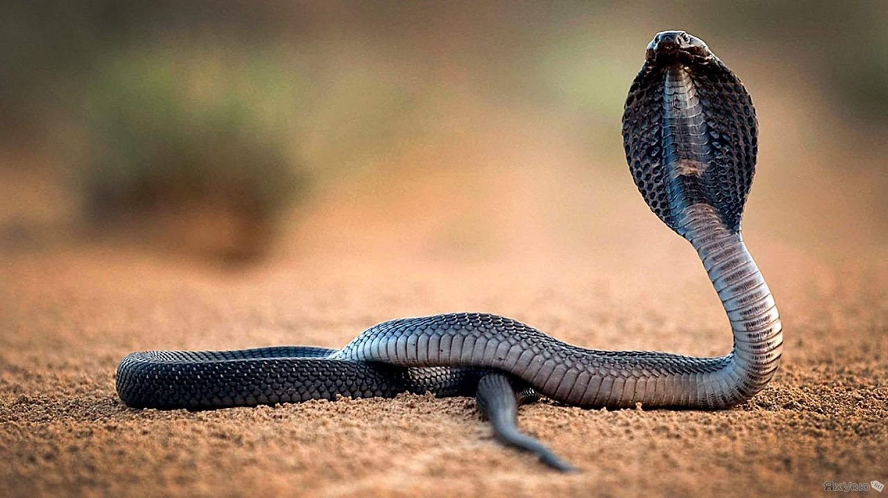
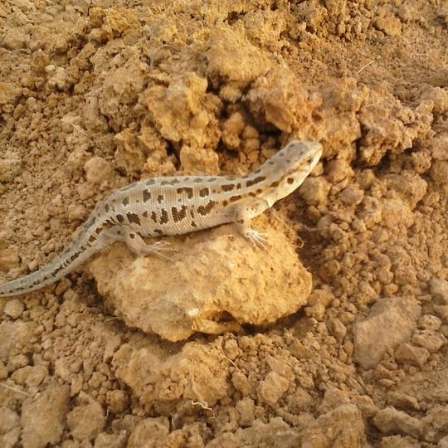
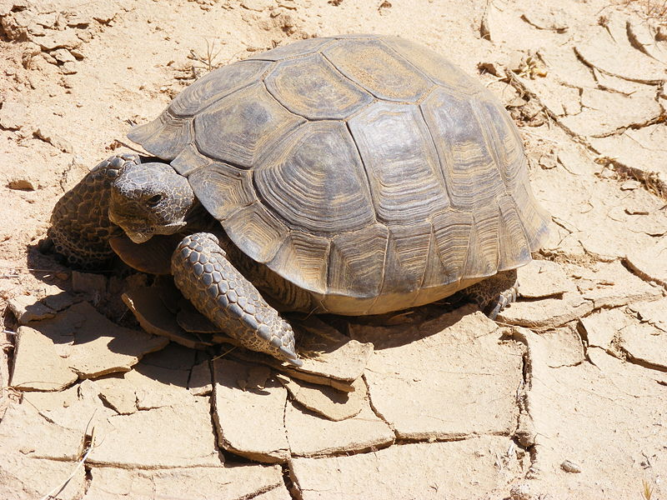
Cho‘l mintaqasi hayvonlari
Cho‘l mintaqasida sutemizuvchilardan cho‘l mushugi, jayron, oqquyruq, qoraquloq, qoplon, xongul, tulki va bo‘rilar yashaydi. Shuningdek, kemiruvchilardan yumronqoziqlar, qumsichqon, qo‘shoyoq, ko‘rsichqon va tipratikan uchraydi.
Cho‘llarda sudralib yuruvchilardan echkemar, qum bo‘g‘ma iloni, kapcha ilon (Turkiston kobrasi), chipor ilon, o‘qilon, charxilon, kaltakesaklar, cho‘l toshbaqasi yashaydi. Kaltakesaklar ichida eng kattasi echkemar bo‘lib, uzunligi 1,5 m ga yetib, mayda kaltakesak, ilon kabi sudralib yuruvchilar bilan oziqlanadi.

Slide 12
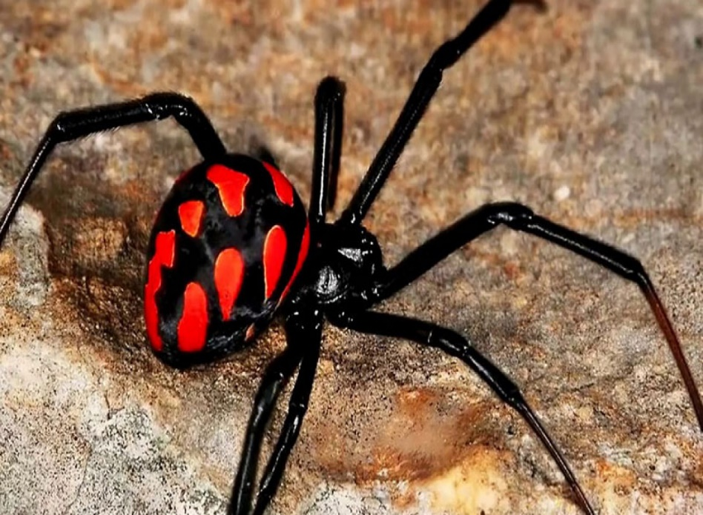
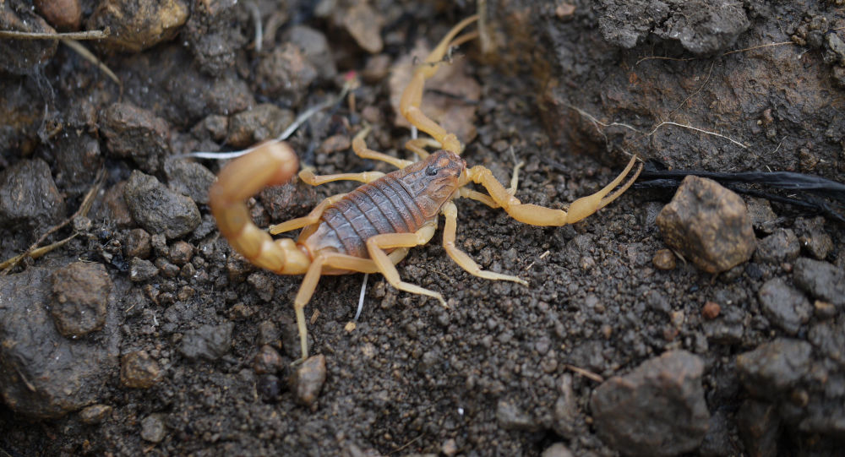
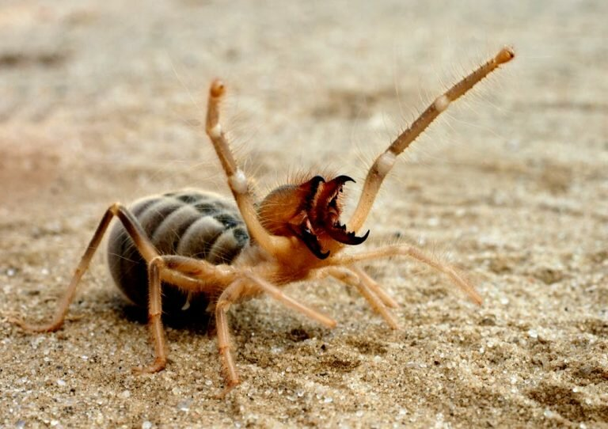
Cho‘l mintaqasi hayvonlari
Cho‘lda hasharotlardan qoraqurt, chayon, falanga (biy), chigirtka kabilar mavjud. Bular ichida qoraqurt o‘ta zaharli o‘rgimchaksimonlar turiga kiradi.
Cho‘l mintaqasi to‘qayzorlarida chiyabo‘ri, tulki, bo‘ri, to‘qay mushugi, to‘ng‘iz, qirg‘ovul, qarqara, birqozon, g‘oz, o‘rdak va boshqalar yashaydi.

Slide 13
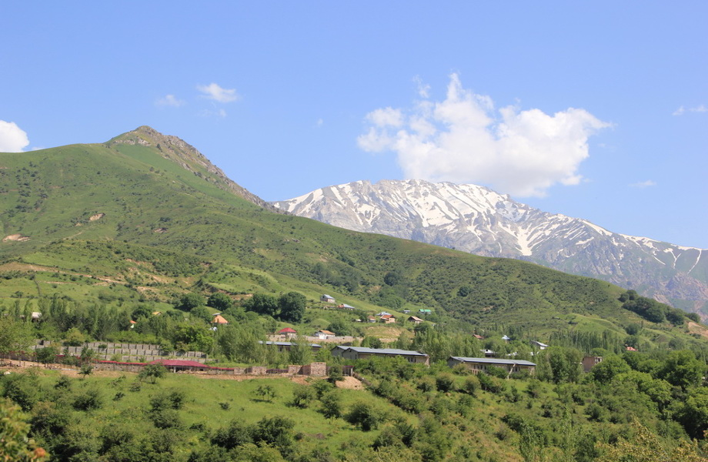
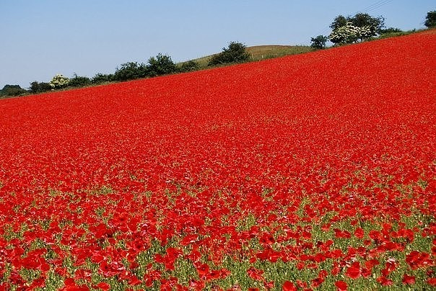
Adir mintaqasi tuproqlari
Okean sathidan 400 - 500 metrdan 1000 -1200 metrgacha bo‘lgan balandliklarda joylashgan.
Oddiy bo‘z tuproq tog‘ etaklarida, 500 - 600 metrdan 1000 metrgacha bo‘lgan balandliklarda tarqalgan, tarkibida chirindi 1,5—2,5 %ni tashkil etadi.

Slide 14
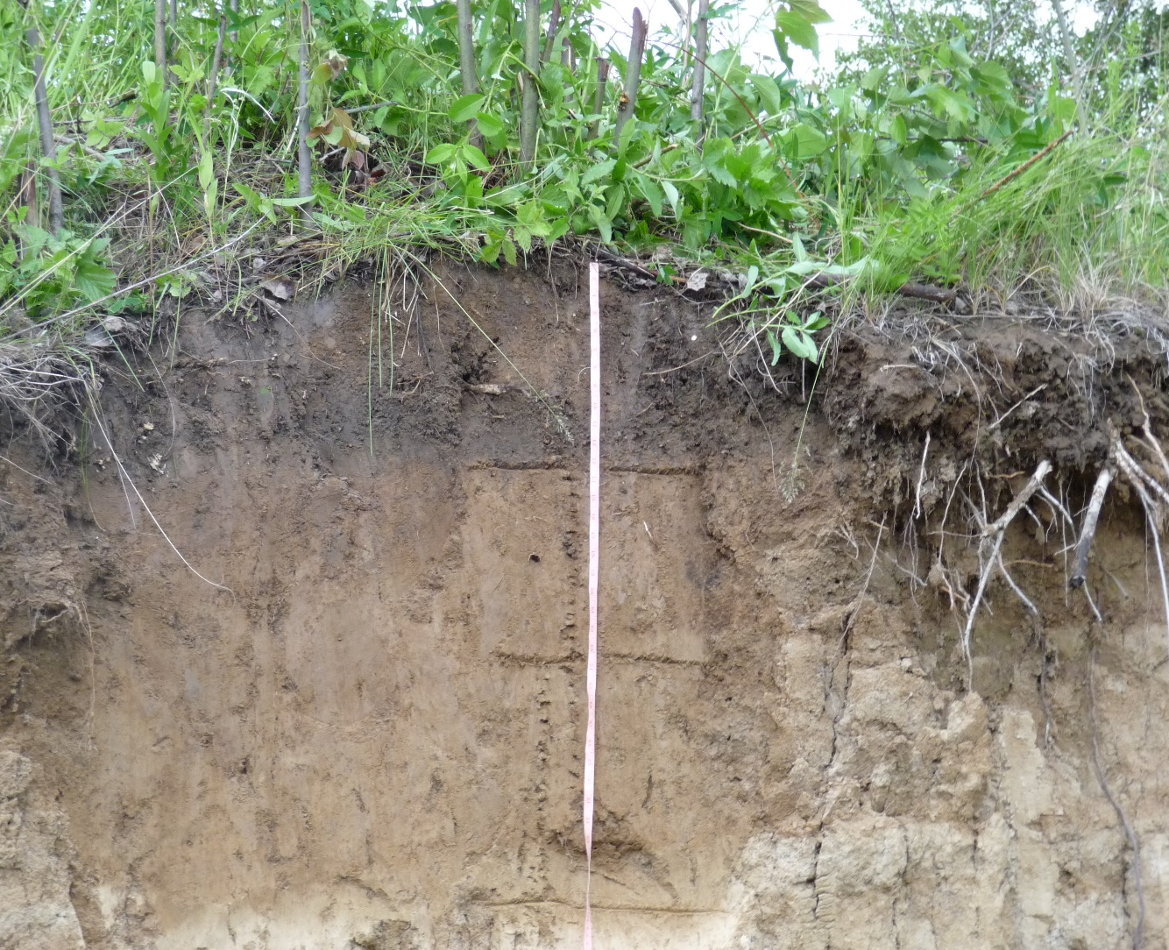
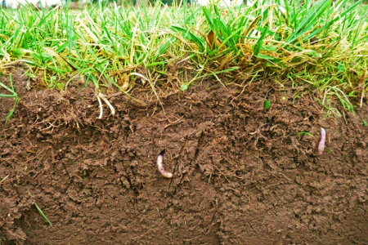
Adir mintaqasi tuproqlari
Okean sathidan 1000 - 1600 metr balandliklarda to‘q tusli bo‘z tuproqlar tarqalgan bo‘lib, tarkibidagi chirindi miqdori 3 - 4 %ga boradi, ko‘pincha bahorikor ekinlar ekiladi.

Slide 15
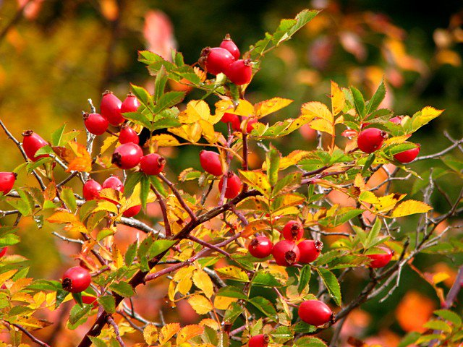
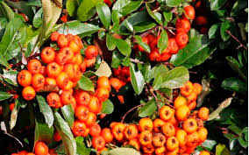
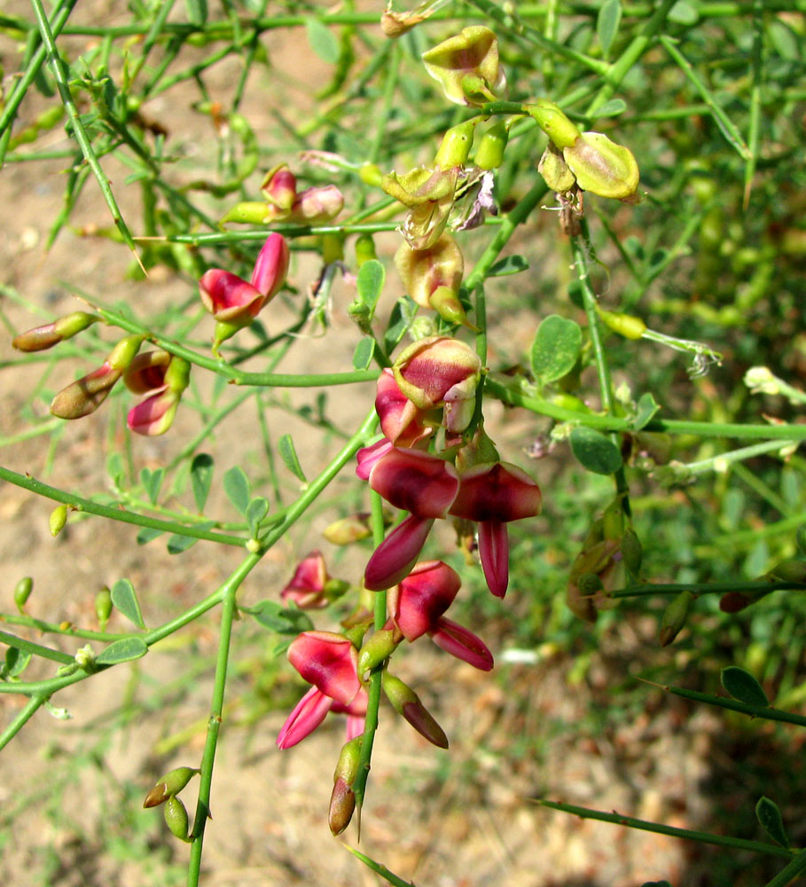
Adir mintaqasi o‘simliklari
Adir mintaqasida cho‘lga nisbatan o‘simliklar ko‘proq bo‘lib, bahorda qizil, sariq rangdagi lolalar va chuchmomalar bilan qoplanadi. Shuningdek, qo‘ng‘irbosh, rang, sasir, yantoq, kavrak va gulxayrilar o‘sadi. Adirlarda zirk, na’matak, do‘lana kabi buta va chinor, terak, qayrag‘och kabi daraxtlar o‘sadi.

Slide 16
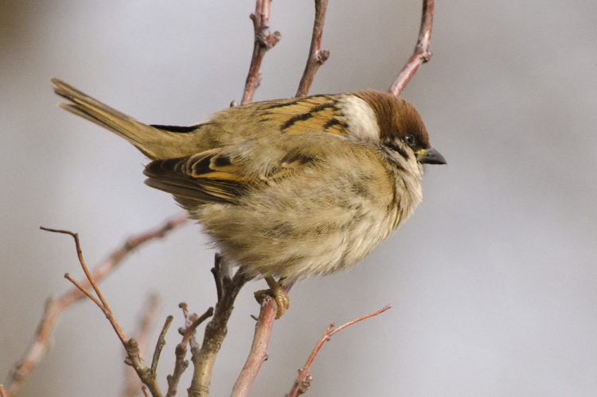
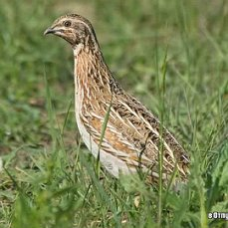
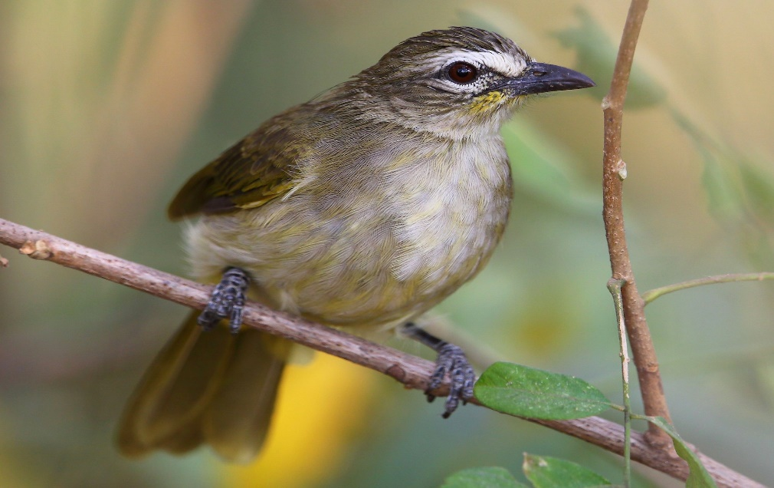
Adir mintaqasi hayvonlari
Adir mintaqasida cho‘lga xos sudralib yuruvchilardan kaltakesak (agama, gekkon)lar, ilon (kapchabosh ilon, zaharli ko‘k ilon)lar, hatto falanga, chayon kabi hasharotlar ham uchraydi.
Adirda tulki, bo‘ri, toshbaqa, yumronqoziq, jayra, bo‘rsiq va tipratikanlar uchraydi. Qushlardan pushtirang chug‘urchuq (asalarilar kushandasi), ko‘k qarg‘a, kaklik, zog‘cha, kalxat, qirg‘iy va burgut kabilar yashaydi.
Adir vohalarida musicha, chumchuq, bulbul, mayna, qaldirg‘och va sassiqpopishak va boshqalar mavjud.

Slide 17
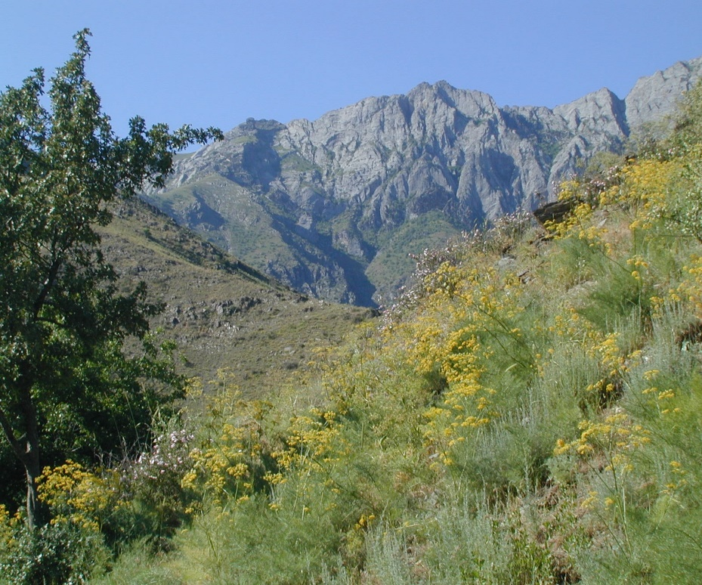
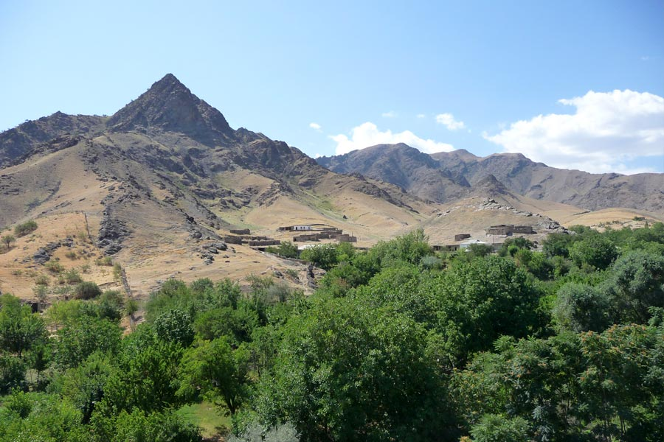
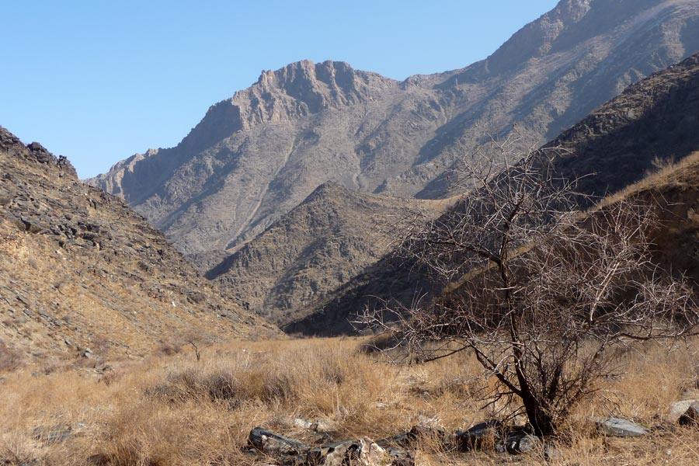
Tog‘ mintaqasi tuproqlari
Okean sathidan 1000 - 1200 metrdan 2700 - 2800 metrgacha bo‘lgan balandlikdagi joylarni o‘z ichiga oladi.
Tog‘larda tog‘-qo‘ng‘ir va tog‘-jigarrang tuproqlari tarkib topgan bo‘lib, tarkibida chirindi miqdori 4 - 6 %gacha yetadi.
Tog‘ mintaqasining daryo vodiylari va qayirlarida o‘tloq, botqoq-o‘tloq tuproqlari uchraydi.

Slide 18
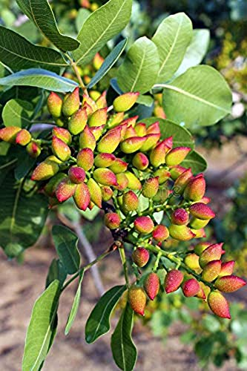
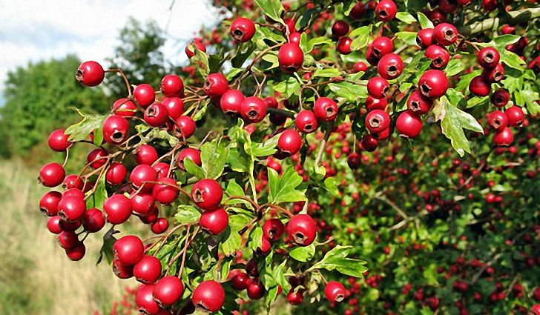
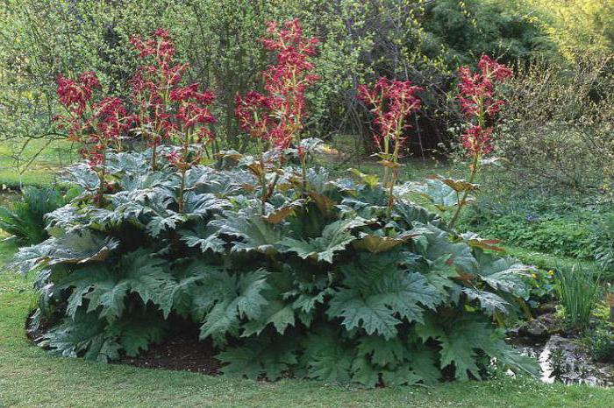
Tog‘ mintaqasi o‘simliklari
Tog‘larda betaga, rovoch, tog‘ yalpizi kabi o‘tlar, na’matak, zirk, dukcho‘p va irg‘ay kabi butalar o‘sadi. Tog‘da bodom, pista, do‘lana, o‘rik, olma, olcha, nok, xandon pista kabi mevali daraxtlar ham uchraydi.

Slide 19
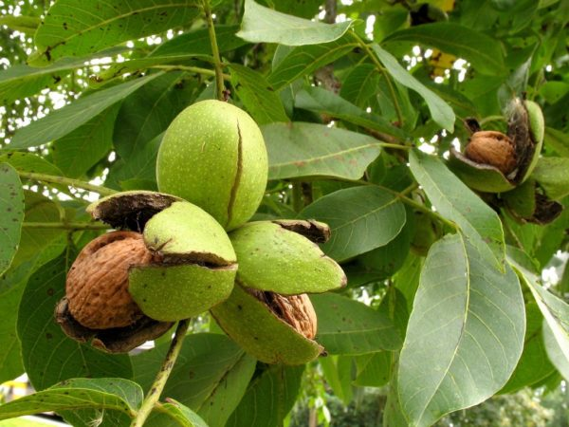
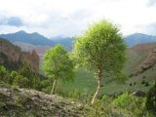
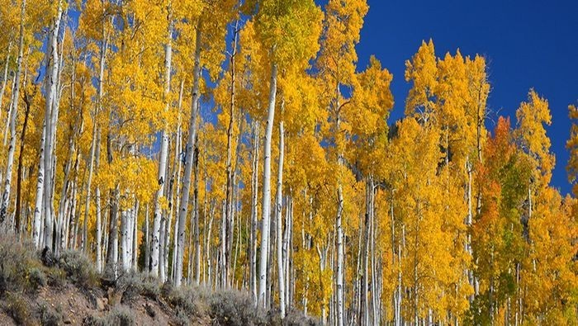
Tog‘ mintaqasi o‘simliklari
Tog‘ mintaqasining 1400 metrdan 2500 metrgacha bo‘lgan balandliklarida archa, yong‘oq, Turkiston qayini, teraklardan tashkil topgan o‘rmonlar uchraydi.

Slide 20
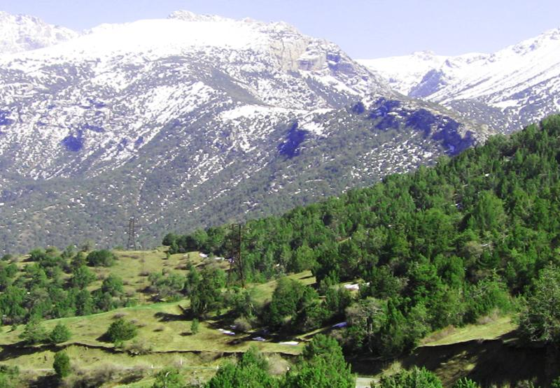
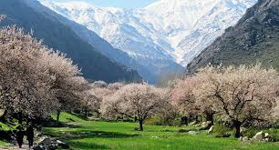
Tog‘ mintaqasi
O‘rmonlar suv oqimlarini tartibga soladi, sellarning oldini oladi, tuproqlarni yuvilib ketishdan saqlaydi, havo haroratini mo‘tadillashtiradi, havodagi zararli moddalarni yutib, kislorod chiqaradi.

Slide 21
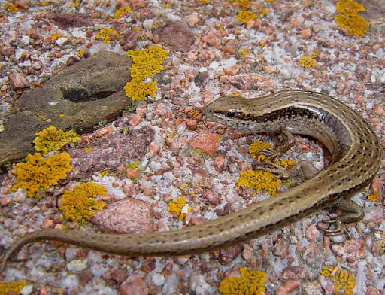
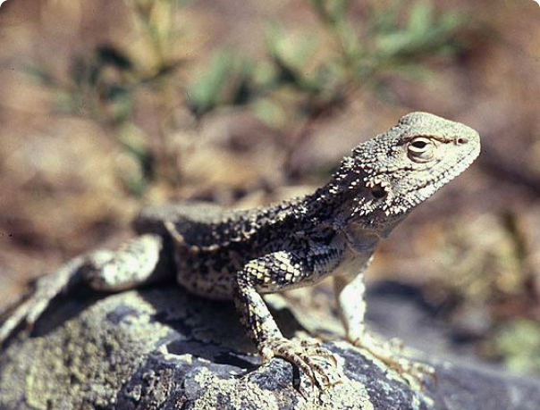
Tog‘ mintaqasi hayvonlari
Tog‘ mintaqasida hayvon turlari adirga nisbatan ko‘p. Lekin havoning salqinligi tufayli sudralib yuruvchilar kam bo‘lib, Oloy tog‘ iloni, Turkiston agamasi uchraydi.

Slide 22
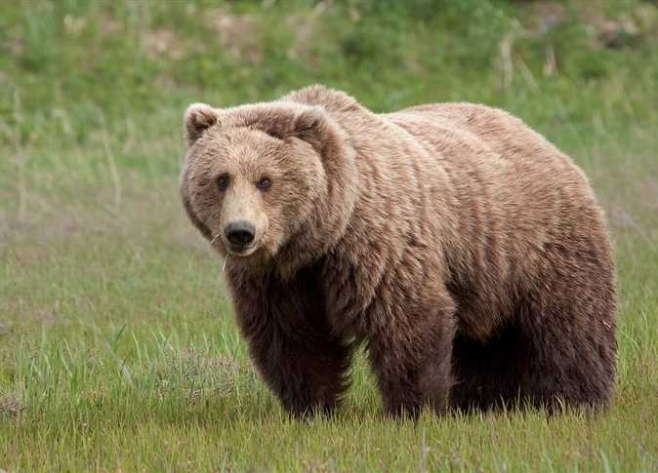
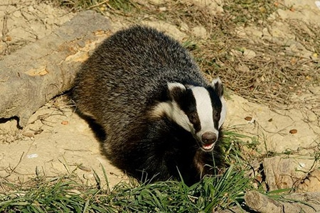
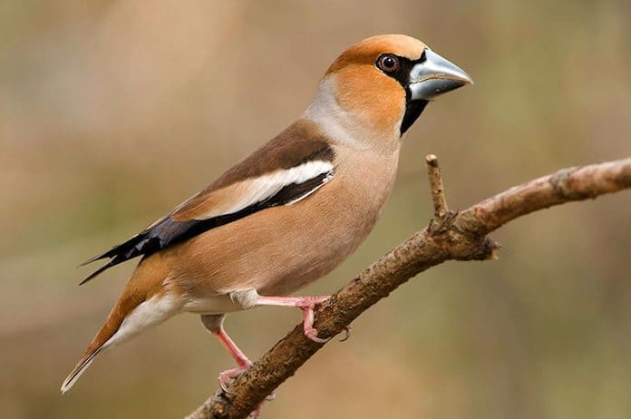
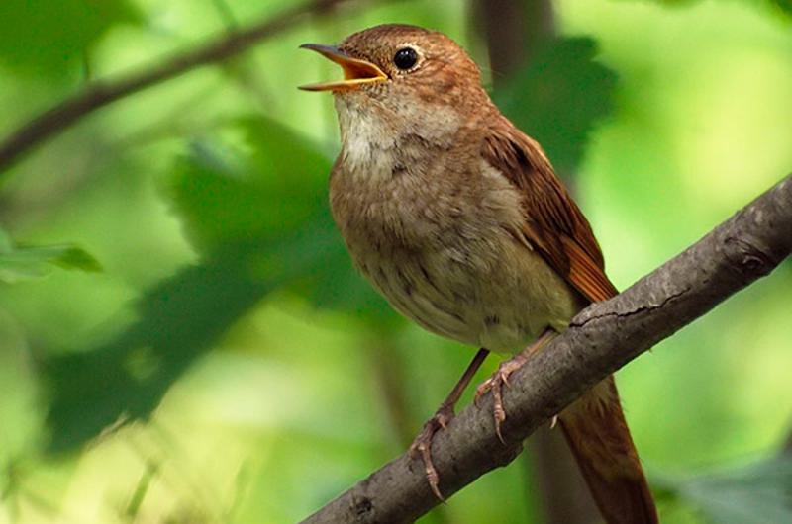
Tog‘ mintaqasi hayvonlari
Tog‘ mintaqasida o‘rmon sichqoni, oq sichqon, ko‘rshapalak, oq suvsar, qunduz, o‘rmon olmaxoni, qo‘ng‘ir ayiq, chipor sirtlon, silovsin, bo‘ri, tulki, bo‘rsiq, quyon, to‘ng‘iz yashaydi.
Qushlardan burgut, tasqara, itolg‘a, kaklik, boltatumshuq, bulbul kabilar mavjud.

Slide 23



Yaylov mintaqasi
Yaylov mintaqasi 2700 - 2800 metrdan balandda joylashgan bo‘lib, iqlimi sovuq va nam. Bunday sharoitda och qo‘ng‘ir va o‘tloq tuproqlar hosil bo‘ladi.

Slide 24


Yaylov mintaqasi o‘simliklari
Yaylov mintaqasi subalp va alp o‘tloqlaridan iborat. Ayrim, quyoshga teskari yonbag‘irlarda yil bo‘yi qor saqlanishi mumkin. Subalp o‘tloqlarda, asosan, baland bo‘yli o‘tlar, shuningdek, boshoqlilardan yovvoyi arpa, yovvoyi suli, betagalar o‘sadi.

Slide 25




Yaylov mintaqasi o‘simliklari
Alp o‘tloqlarida to‘ng‘izsirt, qoqio‘t, tipchoq, binafshalar o‘sadi.
Yaylov mintaqasida yirik sutemizuvchilardan alqor, bug‘u (elik), qo‘ng‘ir ayiq, tog‘ takasi, muflon, qoplon, qor barsi, kiyiklar, kemiruvchilardan — sug‘ur yashaydi. Yaylovdagi oq tirnoqli ayiq “O‘zbekiston Qizil kitobi”ga kiritilgan.

Slide 26



Hayvonot dunyosi
O‘zbekistonning yuqorida qayd qilingan balandlik mintaqalaridagi suv havzalarida baliqlarning bir necha turlari laqqabaliq, zog‘orabaliq, shohbaliq (oybaliq), marinka, cho‘rtanbaliq yashaydi. Amudaryo va Sirdaryoda yashovchi qilquyruq balig‘i noyob tur bo‘lib, “O‘zbekiston Qizil kitobi”ga kiritilgan.

Slide 27
Mustahkamlash
Chorvoq, Xo‘jakent, G‘azalkent, Farhod, Andijon, Ohangaron.
Cho‘l, adir, tog‘, botiq, yaylov.
Sur-qo‘ng‘ir, qumli cho‘l, sarisazan, o‘tloq-botqoq, taqir, bo‘z.
Kaltakesak, saksovul, ilon, echkemar, toshbaqa, chayon.
Gulxayri, tog‘-qo‘ng‘ir, tog‘-jigarrang, o‘tloq, botqoq-o‘tloq.
Yovvoyi arpa, yovvoyi suli, betaga, to‘ng‘izsirt, laqqabaliq.
Zarafshon, Samarqand, Chirchiq, Ohangaron, Qashqadaryo.
Sug‘ur, laqqabaliq, marinka, shohbaliq, qilquyruq.

Slide 28



MUSTAQIL BAJARISH UCHUN TOPSHIRIQ:
1. Darslikdagi “O‘zbekistonning suv boyliklaridan foydalanish va ularni muhofaza qilish. O‘zbekiston tuproqlari, o‘simlik va hayvonot dunyosi” mavzularini o‘qing.
2. Darslikning 98- va 102-sahifalaridagi mavzu yuzasidan berilgan savollarga javob yozing.

